Slide 1


ZÁKLADNÍ ŠKOLA OLOMOUC
příspěvková organizace
MOZARTOVA 48, 779 00 OLOMOUC
tel.: 585 427 142, 775 116 442; fax: 585 422 713
email: kundrum@centrum.cz; www.zs-mozartova.cz
Projekt: ŠKOLA RADOSTI, ŠKOLA KVALITY
Registrační číslo projektu: CZ.1.07/1.4.00/21.3688
EU PENÍZE ŠKOLÁM
Operační program Vzdělávání pro konkurenceschopnost

Slide 2
ZÁKLADNÍ ŠKOLA OLOMOUC
příspěvková organizace
MOZARTOVA 48, 779 00 OLOMOUC
tel.: 585 427 142, 775 116 442; fax: 585 422 713
email: kundrum@centrum.cz; www.zs-mozartova.cz
Autor: | Mgr. Marie Švandová
Vzdělávací oblast: | Člověk a jeho svět
Vzdělávací obor: | Člověk a jeho svět
Vyučovací předmět: | Vlastivěda
Ročník: | 5.
Tematická oblast: | České dějiny 2
Téma hodiny: | Revoluční rok 1848 1
Označení DUM: | VY_32_INOVACE_41.08.ŠVA.VL.5
Vytvořeno: | 15. 10. 2013

Slide 3
Revoluční rok 1848
Nespokojenost s Habsburky

Slide 4
1. pol. 19. století
V rakousko-uherské monarchii
narůstá nespokojenost se způsobem
vlády Habsburků
Stále častěji zaznívá volání po
národní svobodě
Většina obyvatelstva nemá taková
práva jako šlechta a církev

Slide 5
Policie a cenzura pronásledovala
české vlastence
Lidé si přáli své zástupce do vlády,
zvolené ve volbách, všichni budou
žít podle ústavy - konstituce
V březnu 1848 se sešli v Praze
zástupci Čechů na velké schůzi
a sepsali Petici

Slide 6
V petici požadovali:
stejná práva pro všechny občany
zrušení cenzury
zrušení poddanství a roboty, odvádění
dávek
rovnoprávnost češtiny s němčinou
částečnou samostatnost českých zemí

Slide 7
Bouře a nepokoje v Praze
V červnu se v Praze sešel Slovanský
sjezd – v čele stál František Palacký
Došlo ke střetu mezi studenty
a císařským vojskem
Stavěly se barikády, bouře byly
potlačeny
Úspěchem bylo zrušení poddanství
a s ním spojené roboty

Slide 8
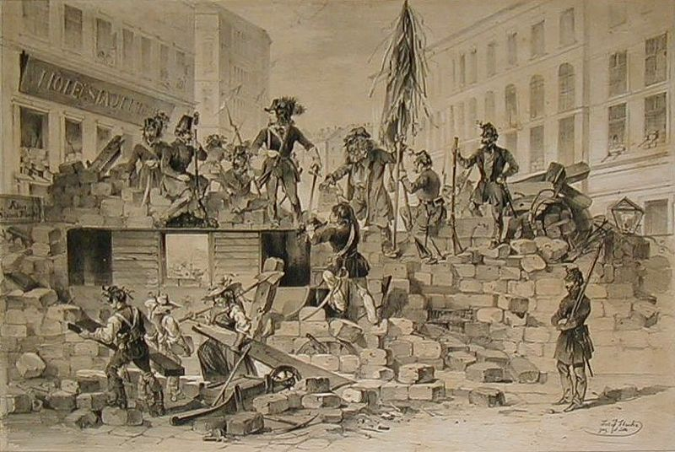
Pouliční bouře a barikády
[Obr. 1]

Slide 9
František Josef I.
vládl 68 let, zrušil ústavu a rozpustil
sněm
návrat k mocenskému absolutismu
získané svobody občanů byly
omezovány
čeští vlastenci byli pronásledováni

Slide 10
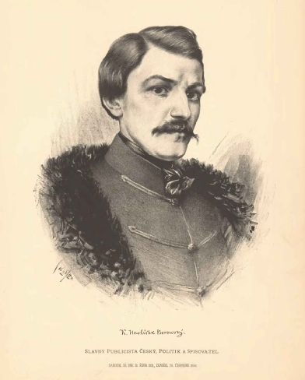

Karel Havlíček Borovský
(1821 - 1856)
Český básník a novinář
Psal epigramy proti
rakouské vládě
Za své názory odsouzen a
převezen do vyhnanství
(Brixen – Itálie)
Krátce po návratu z exilu umírá
[Obr. 2]

Slide 11


Epigram
„Nechoď Vašku s pány na led,
mnohý příklad známe.
Že pán sklouzne a sedlák si
za něj nohy zláme.“
K.H. Borovský
Epigram je krátká, vtipná báseň, využívá ironie a satiry

Slide 12
V roce 1867 bylo Rakousko rozděleno
na dvě části:
Země rakouské
Země uherské
Země české
Slovensko a Maďarsko
Dualismus: každá část si spravovala
mnohé záležitosti samostatně.

Slide 13
Doplň text :
Rok 1848 byl neklidný rokem celé Evropy.
V řadě zemí vypukla ………………….
Národy, žijící pod vládou …………………….
byly ……………………
Lidé si přáli vydání …………………, cizím
slovem ……………………
revoluce
Habsburků
nespokojeny
ústavy
konstituce

Slide 14
V březnu se sešli v Praze zástupci Čechů na
velké schůzi a sepsali …………..
V červnu1848 byl svolán do Prahy
…………………….
Sjezdu předsedal ……………………
V Praze vypukly pouliční ……………………
Lidé stavěly ……………………..
Vojsko bouře potlačilo.
petici
Slovanský sjezd
František Palacký
nepokoje a bouře
barikády

Slide 15
Nejvíce pronásledovaný český vlastenec
…………………………………………
Jediným úspěchem revolučního hnutí bylo
…………………………………………
Karel Havlíček Borovský
Na trůn nastoupil
…………………………………………
Zrušení roboty a poddanství
František Josef I.

Slide 16
ZÁKLADNÍ ŠKOLA OLOMOUC
příspěvková organizace
MOZARTOVA 48, 779 00 OLOMOUC
tel.: 585 427 142, 775 116 442; fax: 585 422 713
email: kundrum@centrum.cz; www.zs-mozartova.cz
Seznam použité literatury a pramenů:
ČAPKA, F. Vlastivěda 5. Významné události nových českých dějin, učebnice pro 5.ročník. Brno: Nová škola, 2013. ISBN 978-80-7289-480-2. s. 17 - 18.
Čapka, F. Člověk a jeho svět. Lidé a čas. Obrazy z novějších českých dějin. Všeň: ALTER, 2012. 59 s. ISBN 978-80-7245-229-3.
Dlouhý, A., Chmelařová, H. Pracovní listy k učebnici Obrazy z novějších českých dějin. Všeň: ALTER, 2011. 47 s. ISBN 80-7168-013-3.
Použité zdroje:
Obrazový materiál je použit z galerie obrázků a klipartů Microsoft Office.

Slide 17
Strana 6
[OBR.1] [cit.2013-10-11]Dostupný pod licencí Creative Commons na
WWW:<http://commons.wikimedia.org/wiki/File:J%C3%B3zsef_Heicke23.jpg?uselang=cs.jpg>.
Strana 10
[OBR.2] [cit.2013-10-11 ]Dostupný pod licencí Creative Commons na
WWW:<http://commons.wikimedia.org/wiki/File:Jan_Vil%C3%ADmek_-_Karel_Havl%C3%AD%C4%8Dek_Borovsk%C3%BD.jpg?uselang=cs.jpg>.
Nečíslovaný obrazový materiál je použit z kolekce programu Microsoft PowerPoint.

